Slide 1
ФРАНЦУСКА
2 – 9. април 2019.

Slide 2
Награде за eTwinning пројекат
„Discovering Electricity: NIKOLA TESLA“
У Француској
https://www.etwinning.fr/valoriser-son-projet/postuler-au-concours-national-etwinning/laureats-2018.html
У Србији
https://erasmusplus.rs/dodeljene-etwinning-nacionalne-oznake-kvaliteta-2018/?langkl=lat

Slide 7
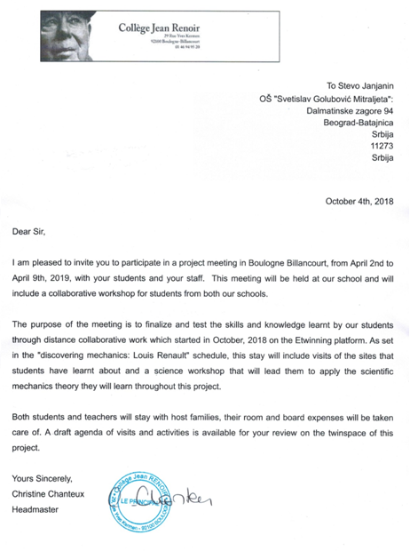
Званичан позив
за посету

Slide 8
Нова школска година – нови пројекат
Discovering Mechanics: Louis Renault
Циљ:
Креирање MOOC-а о Louis Renault и развоју механике од 1900.
Масовни отворени интернет курс (MOOC) је бесплатни интернет курс који пружа подршку при учењу и доступан је свима који имају приступ компјутеру и интернету.
Циљ ових курсева је да повежу полазнике из целог света са стручњацима из одређене области, али и да подстакну њихову међусобну интеракцију.

Slide 11
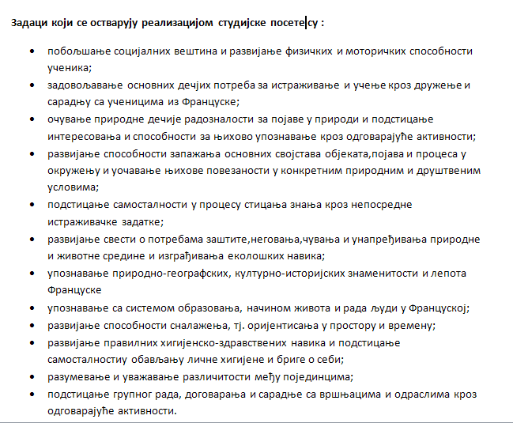

Slide 12
 | Matin | Après midi | Soirée
Tuesday April 2nd |  |  | Arrival
Wednesday April 3rd | School Visit + Badminton | cité des sciences / palais de la découverte http://www.cite-sciences.fr/fr/vous-etes/enseignants/votre-visite/ateliers-scientifiques/une-ingenieure-un-projet/voiture-a-hydrogene-vehicule-du-futur/
Thursday April 4th | Day Visit - Paris Monument | Eiffel Tower - boat cruise - Notre Dame Walk to the Louvres and The tuileries open tour bus
Friday April 5th | Pantheon - Institut Curie - Marie Curie's science lab Picnic luxembourg garden | Science Workshop 1 | Lazer Game
Saturday April 6th | Versailles Castle | Theatre: Moliere or Shakespeare we could go see a play.
Sunday April 7th | FAMILY DAY
Monday April 8th | Science Workshop 2 The RACE | Visit Renault's factory Flins sur Seine Or Sports activity like Kayaking on the Seine or Horse Riding | Party at school
Tuesday April 9th |  |  | Departure

Slide 13
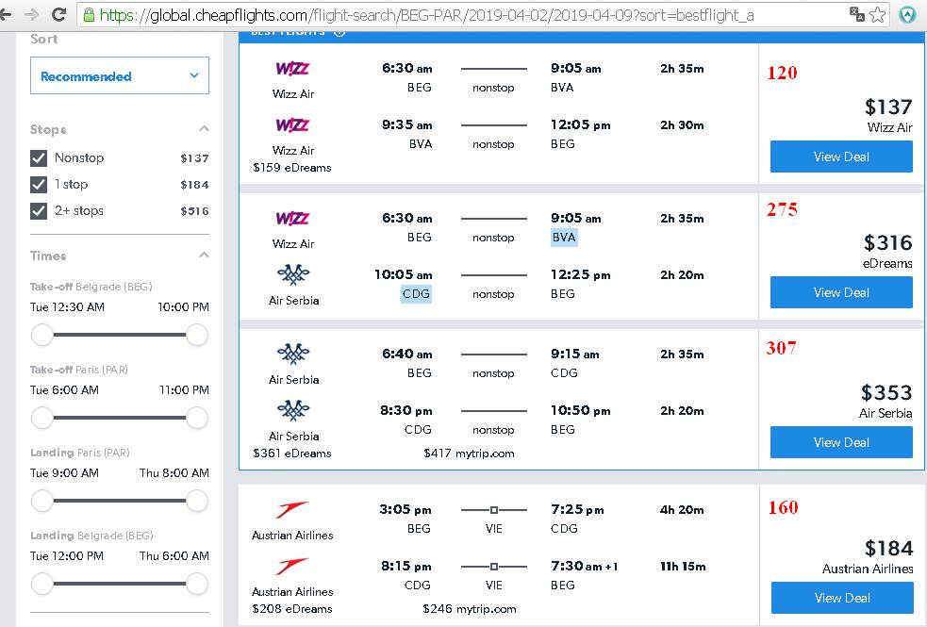
Авионски превоз

Slide 14
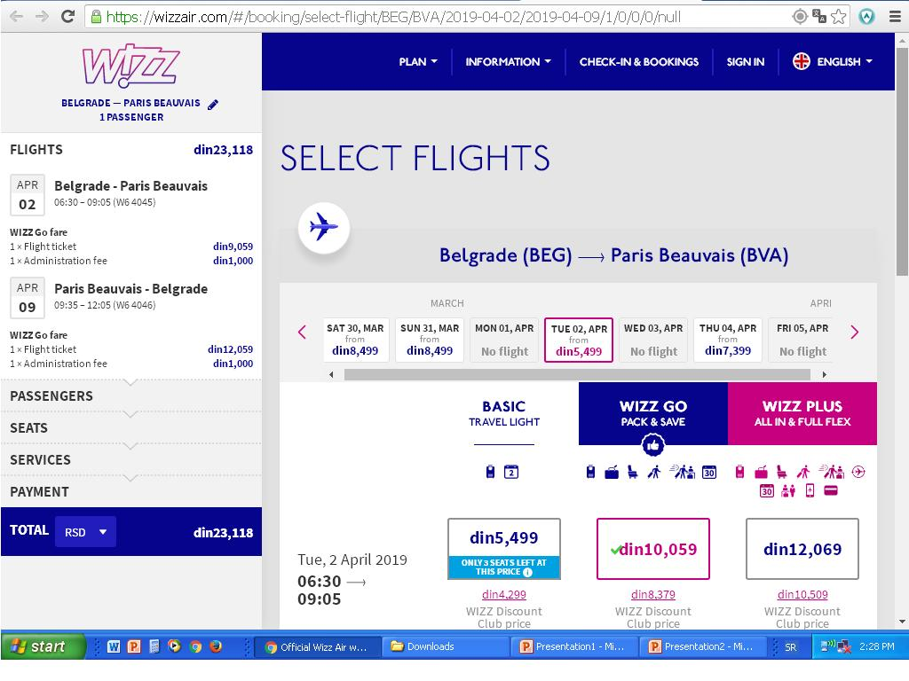

Slide 15
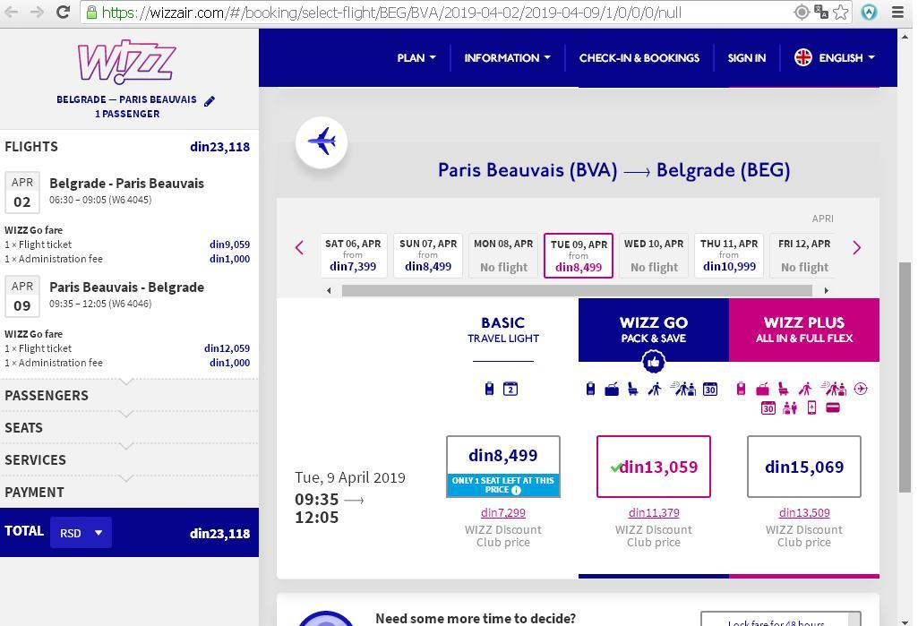

Slide 16
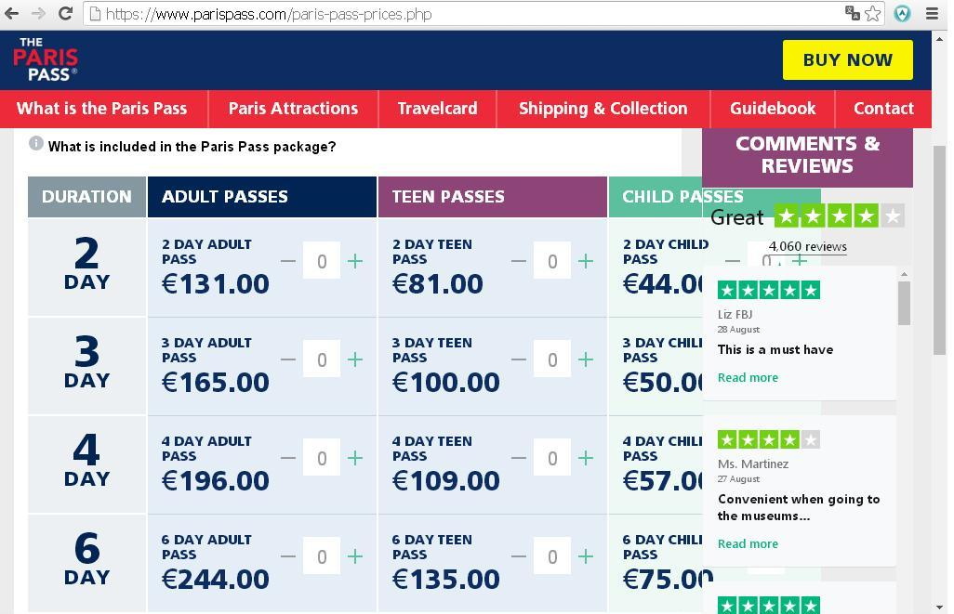
Картица за превоз и музеје
https://www.parispass.com/?aid=278&gclid=Cj0KCQjwl9zdBRDgARIsAL5Nyn3A_UkDWCBBFFTQnGtBpheQRxAZAsluFOP6STTSAB3-PwLzcQ-PR9UaAkc8EALw_wcB

